Slide 1
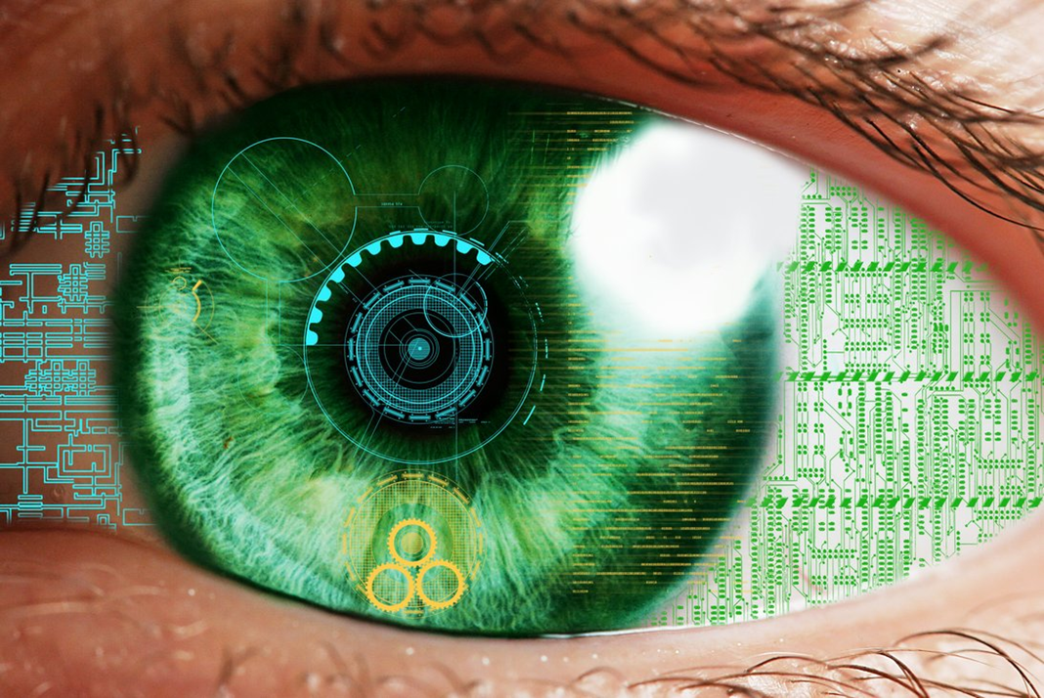
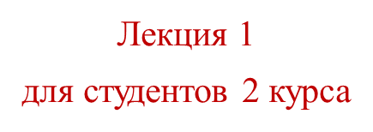
Гомельский государственный медицинский университет кафедра нормальной и патологической физиологии
ЧАСТНАЯ ФИЗИОЛОГИЯ СЕНСОРНЫХ СИСТЕМ
ЗРИТЕЛЬНАЯ СЕНСОРНАЯ СИСТЕМА
Доцент, к.б.н. Висенберг Юлия Валерьевна, 2021

Slide 2
Зрительная сенсорная система
ПЛАН ЛЕКЦИИ:
Особенности строения и свойств глаза, обеспечивающих функцию зрения.
Оптическая система глаза.
Строение и функциональное значение сетчатой оболочки глаза. Фотохимические процессы в рецепторах сетчатки при действии света
Аккомодация глаза. Аномалии рефракции глаза и их коррекция.
Проводниковый и корковый отделы зрительного анализатора.
Теории цветоощущения. Основные формы нарушения цветового восприятия.
Острота и поле зрения. Возрастные особенности зрения.

Slide 3
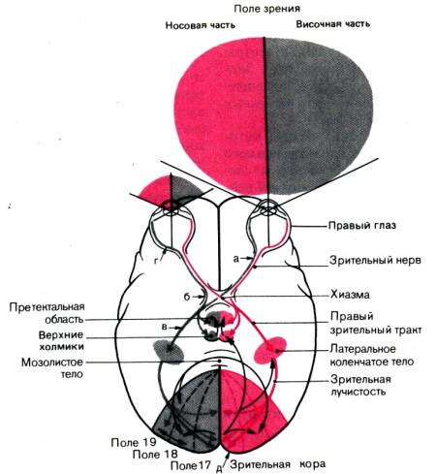
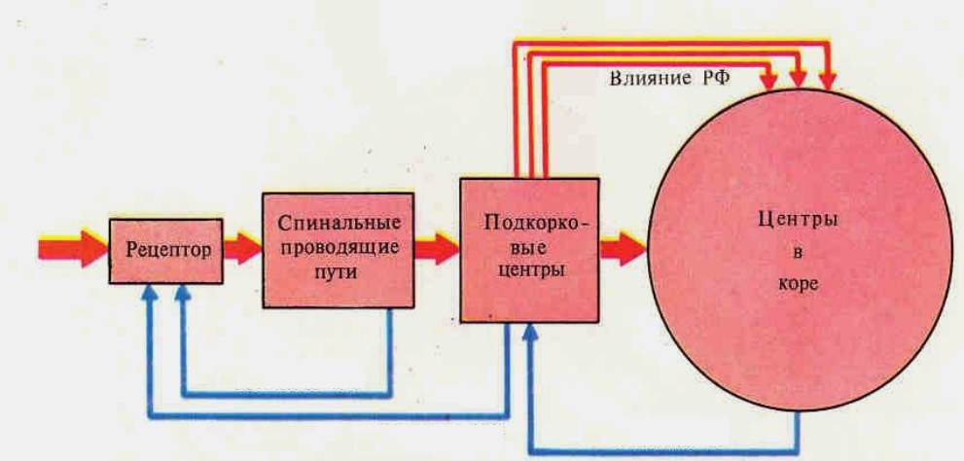
Зрительная сенсорная система
ЗРИТЕЛЬНАЯ СИСТЕМА ВКЛЮЧАЕТ:
Периферический отдел - представлен сетчаткой и обслуживающими ее функцию оптическими структурами глазного яблока;
Проводниковый - представлен зрительными путями; Центральный - первичными (верхние бугорки четверохолмия, латеральные коленчатые тела) и корковыми (затылочная) центрами зрения головного мозга. Высший этап обработки зрительных сигналов происходит в ассоциативных полях коры больших полушарий.
Зрение осуществляется при тесном взаимодействии с глазодвигательной функцией, без которой невозможно эффективное выполнение сенсорной функции зрения

Slide 4
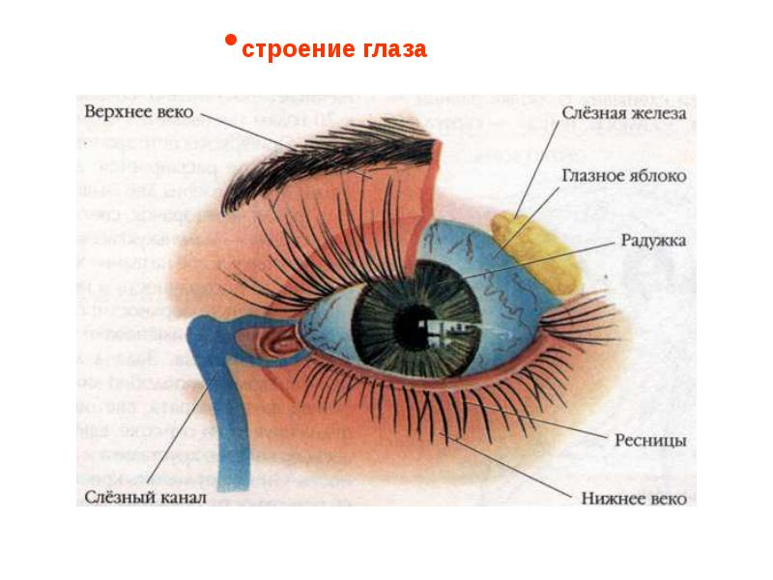
Зрительная сенсорная система
Орган зрения включает глазное яблоко, соединенное через зрительный нерв с мозгом, защитный аппарат (в том числе веки и слезные железы) и аппарат движения (поперечно-полосатые глазодвигательные мышцы).
Глазное яблоко содержит 3 аппарата:
- светопреломляющий,
- светорегулирующий (аккомодационный),
- световоспринимающий (рецепторный)
Защитные приспособления
наружные оболочки: склера и роговица, слезный аппарат, веки, ресницы , брови
Глазодвигательный аппарат три пары глазодвигательных мышц

Slide 5
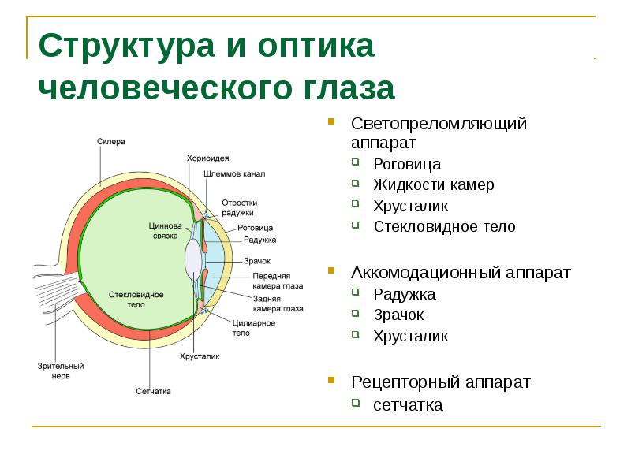
Зрительная сенсорная система
Выделяют три аппарата глаза:

Slide 6
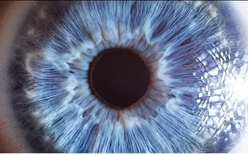
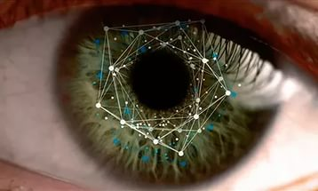
Зрительная сенсорная система
РАДУЖНАЯ ОБОЛОЧКА (IRIS): это самая передняя часть сосудистого тракта определяет цвет глаз, располагается непосредственно перед хрусталиком, играет роль диафрагмы. Отверстие в радужке образует зрачок. В радужной оболочке есть две мышцы - сфинктер и дилататор.
В результате взаимодействия двух этих антагонистов радужная оболочка получает возможность путем рефлекторного сужения и расширения зрачка регулировать поток проникающих внутрь глаза световых лучей, причем диаметр зрачка может изменяться от 2 до 8 мм.

Slide 7
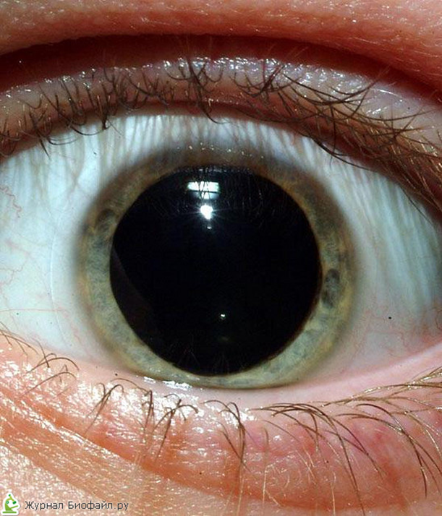
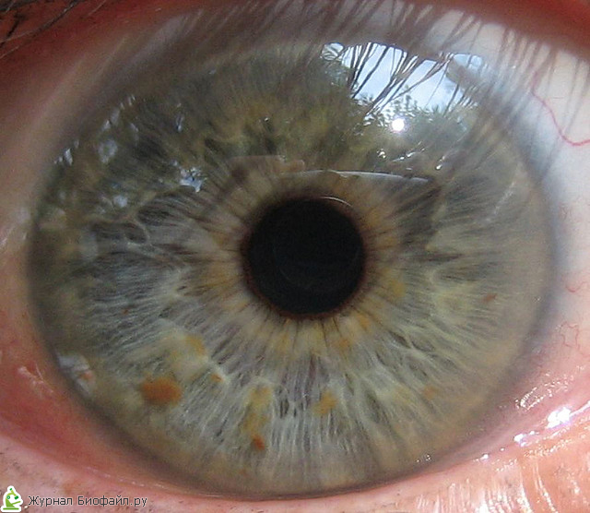
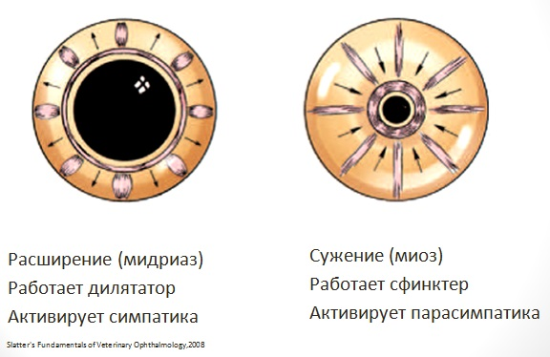
Зрительная сенсорная система
ЗРАКОВЫЙ РЕФЛЕКС
ЗРАЧОК – отверстие в центре радужной оболочки, через которое лучи света проходят внутрь глаза. Зрачок способствует четкости изображения предметов на сетчатке, пропуская только центральные лучи и устраняя сферическую аберрацию. Зрачок может менять свой диаметр, т.е. регулировать поток света, попадающий в глаз
В радужной оболочке имеются два вида мышечных волокон, окружающих зрачок: одни – кольцевые (циркулярные) иннервируются парасимпатической системой; вторые – радиальные волокна – иннервируются симпатической нервной системой. Сокращение первых вызывает сужение зрачка, сокращение вторых – его расширение.

Slide 8
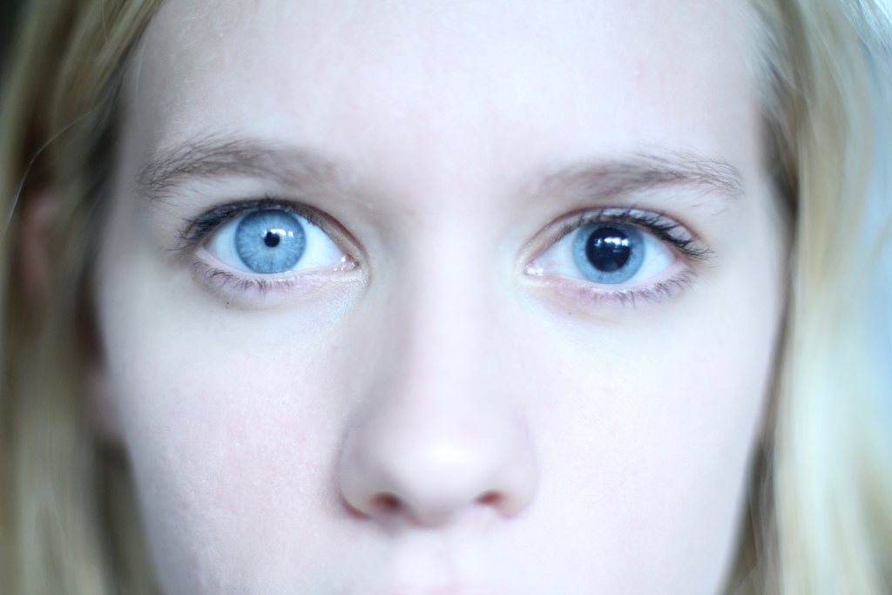
Зрительная сенсорная система
Сужение зрачка происходит при рассматривании предметов находящихся вблизи. Зрачки обеих глаз всегда содружественны, т.е. сужаются и расширяются вместе.
Сужение зрачка – миоз. Расширение – мидриаз.
Анизокория – несодружественные реакции зрачков - при одностороннем поражении симпатического нерва на одной стороне лица (одновременное сужение глазной щели - симптом Горнера).

Slide 9
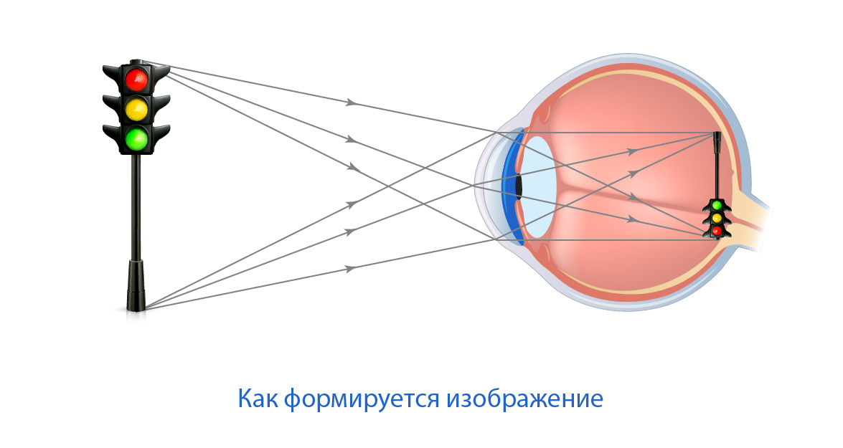
Зрительная сенсорная система
ОПТИЧЕСКАЯ СИСТЕМА ГЛАЗА
Оптическая система глаза представляет собой сложную, неточно центрированную систему линз, которая отбрасывает перевернутое, сильно уменьшенное изображение окружающего мира на сетчатку (мозг «переворачивает» обратное изображение, и оно воспринимается как прямое).

Slide 10
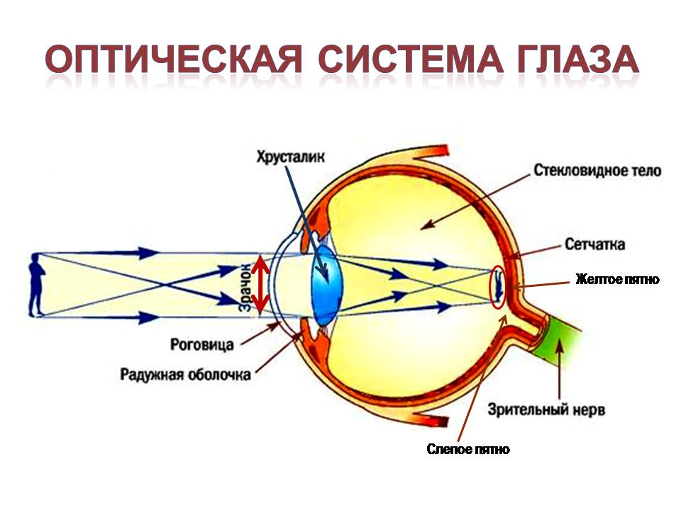
Зрительная сенсорная система
Оптическая система глаза состоит из прозрачной РОГОВИЦЫ, ПЕРЕДНЕЙ И ЗАДНЕЙ КАМЕР, заполненных водянистой влагой, ХРУСТАЛИКА, окруженного прозрачной сумкой и СТЕКЛОВИДНОГО ТЕЛА, занимающего большую часть глазного яблока.

Slide 11
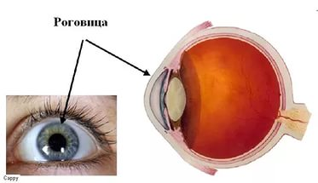
Зрительная сенсорная система
Роговица – прозрачное защитное и первое наружное образование на пути света, кривизна поверхности которого определяет особенности преломления светового пучка
Роговица отличается высокой оптической гомогенностью, пропускает и преломляет световые лучи и является составной частью светопреломляющего аппарата глаза.
ФУНКЦИИ РОГОВИЦЫ:
Оптическая – преломляющая сила 43,0 дптр Защитная.

Slide 12
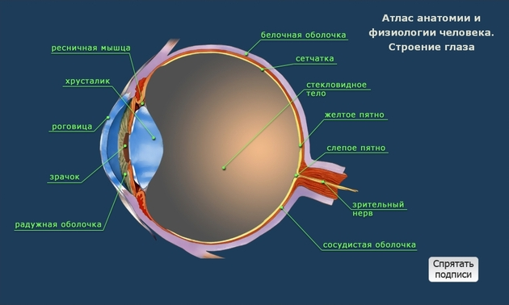
Зрительная сенсорная система
Хрусталик (lens) с его подвешивающим аппаратом анатомически разделяет внутреннюю поверхность глаза на две камеры: переднюю камеру, заполненную водянистой влагой, и заднюю камеру, заполненную стекловидным телом. Хрусталик представляет собой прозрачную двояковыпуклую эластичную линзу, которая находится сразу же за радужкой в углублении на передней поверхности стекловидного тела.
Хрусталик – основной элемент аккомодации, его кривизна зависит от эластичности, сил натяжения, действующих на его сумку через цинновые связки.

Slide 13
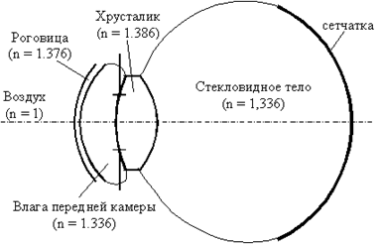
Зрительная сенсорная система
При прохождении лучей через глаз, они преломляются на четырех поверхностях раздела:
1. Между воздухом и роговицей;
2.Между роговицей и водянистой влагой;
3. Между водянистой влагой и хрусталиком;
4. Между хрусталиком и стекловидным телом;

Slide 14
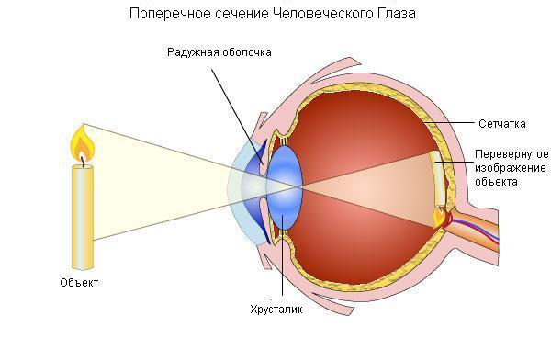
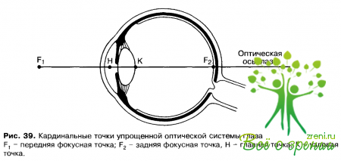
Зрительная сенсорная система
УЗЛОВАЯ ТОЧКА - точка в оптической системе глаза, через которую лучи идут не преломляясь. Это то расстояние позади линзы, на котором параллельные пучки света сходятся в одной точке.

Slide 15
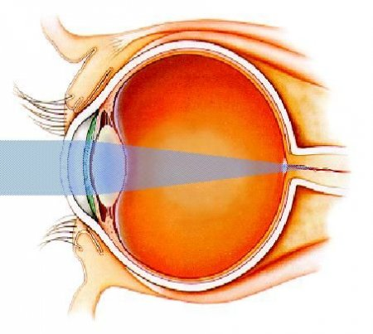
Зрительная сенсорная система
РЕФРАКЦИЯ - это преломляющая сила, которая определяется кривизной линз - границей раздела двух сред с разными показателями преломления.
Преломляющая сила линзы измеряется ее фокусным расстоянием.
Оптическая сила глаза вычисляется как обратное фокусное расстояние.
Глаз является оптическим фильтром:
Рефракция роговицы = 43 D (индивидуальные колебания от 38 D до 46 D )
Рефракция хрусталика = 13-26 D
Общая преломляющая сила глаза= роговица + хрусталик = 55 – 69 D
D-диоптрия равна преломляющей силе линзы с фокусным расстоянием 100 см или 1 м.

Slide 16
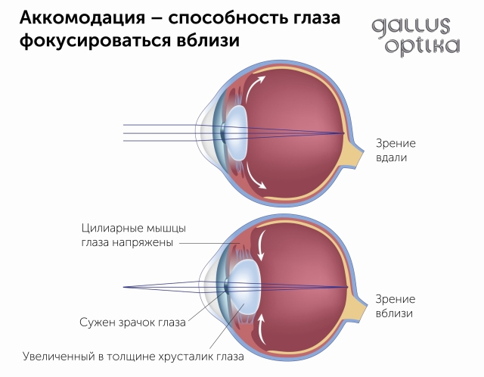
Зрительная сенсорная система
АККОМОДАЦИЯ - непроизвольное изменении кривизны хрусталика глаза. Усиление рефракции хрусталика при аккомодации на ближнюю точку достигается увеличением кривизны его поверхности, т.е. он становится более округлым, а на дальнюю точку - плоским.

Slide 17
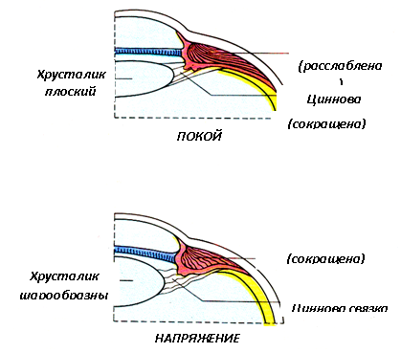
Зрительная сенсорная система
Хрусталик заключен в капсулу, которая по его краям переходит в фиксированную хрусталик связку (циннова связка).
Изменения кривизны хрусталика обеспечивается его эластичностью и цинновыми связками, которые прикреплены к ресничному телу. В ресничном теле находятся гладкомышечные волокна.
Циннова связка, в свою очередь, соединена с волокнами цилиарной (ресничной) мышцы. При сокращении цилиарной мышцы натяжение цинновых связок уменьшается, а хрусталик вследствие своей эластичности становится более выпуклым. Преломляющая сила глаза увеличивается, и глаз настраивается на видение близко расположенных предметов.

Slide 18
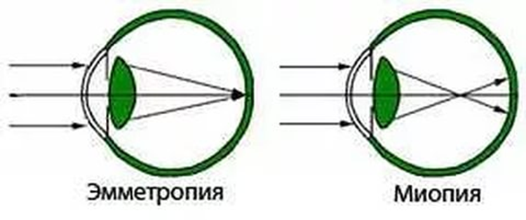
Зрительная сенсорная система
В некоторых случаях возникает несоответствие между фокусным расстоянием роговицы и местом, где расположена сетчатка (то есть, длиной глаза). При этом изображение получается или перед, или за сетчаткой. Возможны 3 варианта положения этого фокуса:
Эмметропическая рефракция (эмметропия, соразмерная клиническая рефракция) – задний фокус оптической системы глаза совпадает с сетчаткой, то есть падающие на глаз параллельные лучи от предмета собираются на его сетчатке. Эмметропы хорошо видят вдаль и вблизи благодаря подключению аккомодационного аппарата.
Миопия (близорукость) сильная клиническая рефракция – задний фокус оптической системы глаза не совпадает с сетчаткой, а располагается перед ней

Slide 19
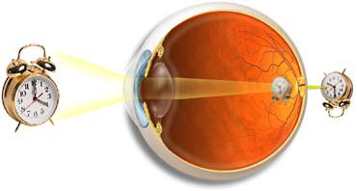
Зрительная сенсорная система
Гиперметропия (дальнозоркость) – слабая клиническая рефракция – задний главный фокус глаза не совпадает с сетчаткой, а располагается как бы за ней. Дальнозоркие люди, как правило, достаточно хорошо видят вдаль и хуже вблизи.

Slide 20
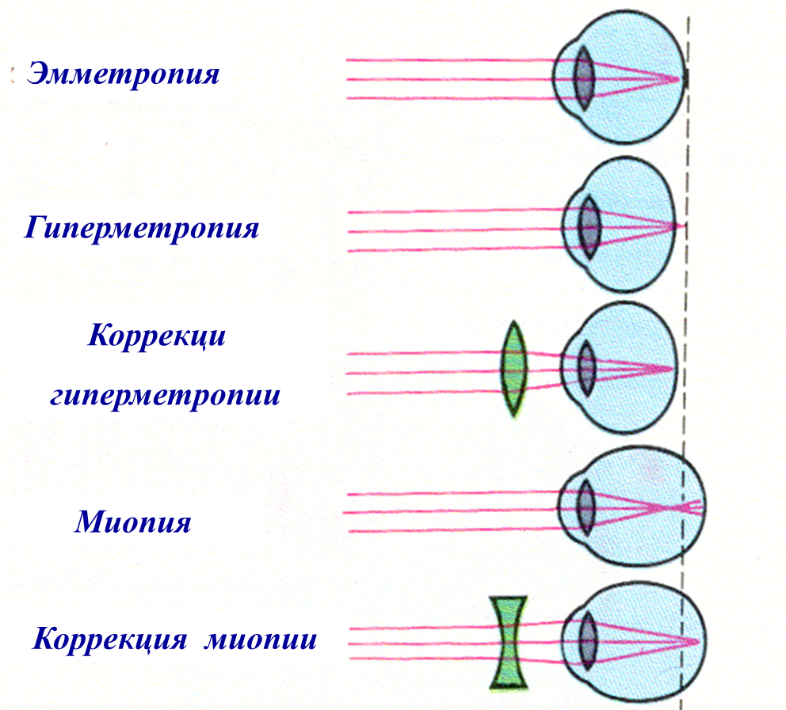
Зрительная сенсорная система
Схема хода лучей через преломляющие среды глаза

Slide 21
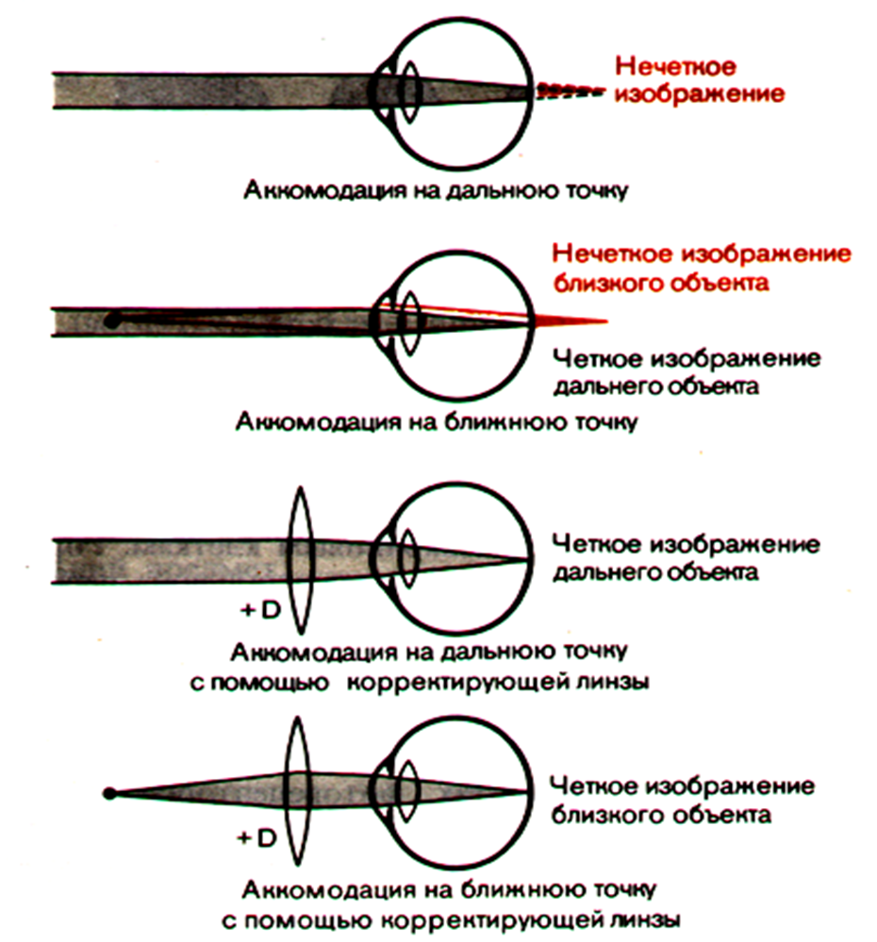
Зрительная сенсорная система
Гиперметропия

Slide 22
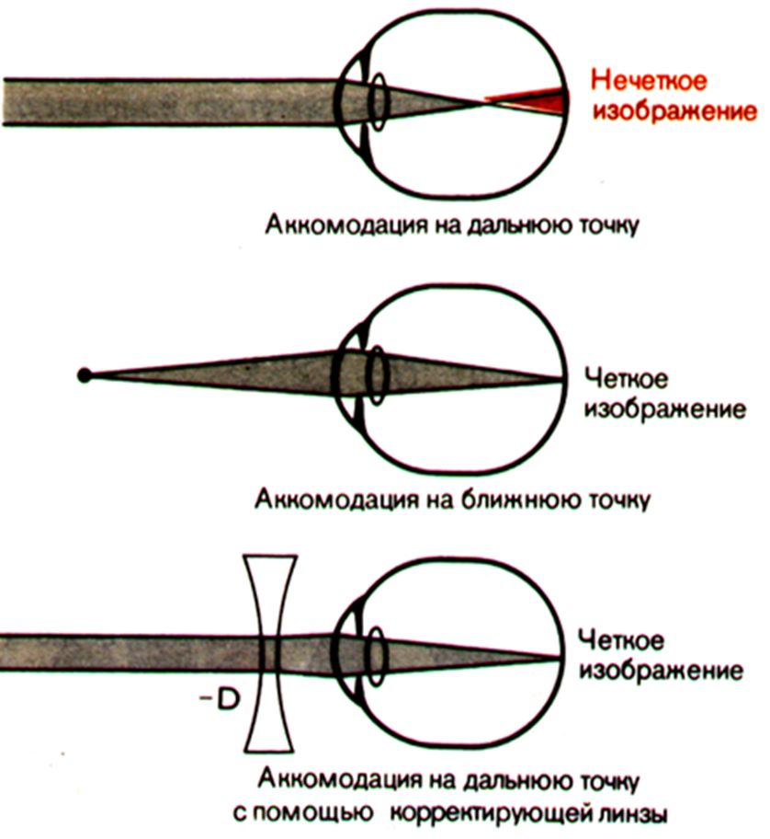
Зрительная сенсорная система
Миопия

Slide 23

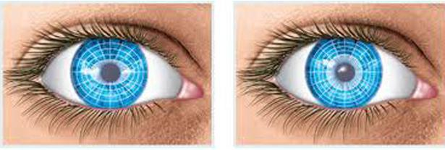
Зрительная сенсорная система
Две последние разновидности клинической рефракции (близорукость и дальнозоркость), в отличие от эмметропической, характеризуются как аметропические (несоразмерные).
Кроме того, к аметропии еще относят и астигматизм (от греческого stigma – точка, а – отрицание). Астигматизм характеризуется разной силой преломления оптических сред глаза (чаще роговицы) во взаимно перпендикулярных меридианах (осях).

Slide 24
Зрительная сенсорная система
Движение глаз
Глазодвигательная система человека выполняет следующие задачи:
1) сохраняет неподвижным изображение внешнего мира на сетчатке во время движения относительно этого мира;
2) выделяет во внешнем мире некоторые объекты, помещает их в зоне сетчатки с высоким разрешением (зрительная ямка) и прослеживает их движениями глаз и головы;
3) скачкообразные (саккадические) перемещения взора для рассматривания внешнего мира.

Slide 25
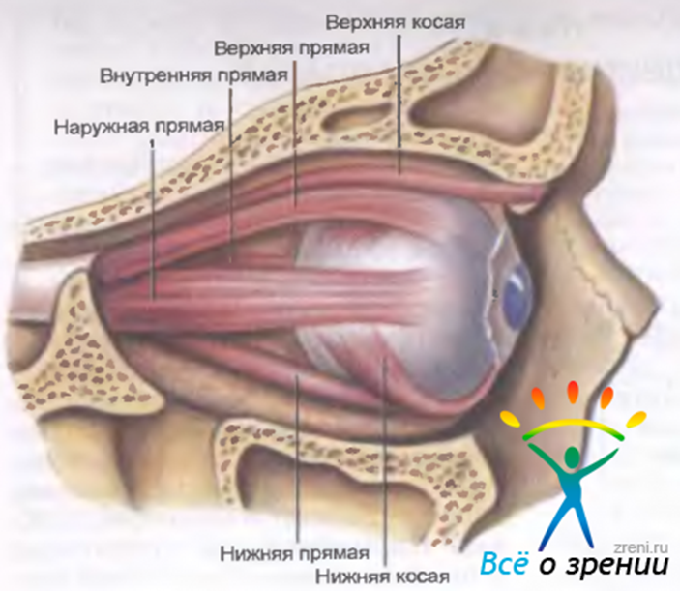
Зрительная сенсорная система
Движение глаз осуществляется при помощи 6 мышц:
2 косые – верхняя и нижняя;
4 прямые мышцы − наружная, внутренняя, верхняя и нижняя
Прямые верхние мышцы работают вместе и перемещают глаза назад, чтобы можно было смотреть вверх. Прямые нижние мышцы дают возможность смотреть вниз. Косая верхняя мышца вращает глаз вниз и наружу, а косая нижняя мышца − вверх и наружу.

Slide 26
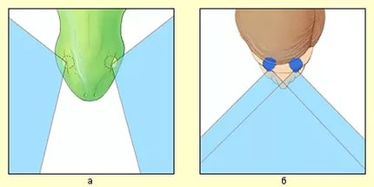
Зрительная сенсорная система
Бинокулярное зрение — восприятие окружающих предметов двумя глазами (от лат. bi — два, осulus — глаз) - обеспечивается в корковом отделе зрительного анализатора благодаря сложнейшему физиологическому механизму зрения - фузии, т. е. слиянию зрительных образов, возникающих отдельно в каждом глазу (монокулярное изображение), в единое сочетанное зрительное восприятие.

Slide 27
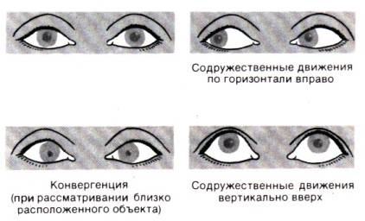
Зрительная сенсорная система
Чтобы исследовать бинокулярную координацию направления взгляда, голову испытуемого закрепляют неподвижно, а положение точки фиксации взгляда меняют. При таком исследовании выявляются два класса двигательных программ.
1. Содружественные движения глаз: движение глаз осуществляется одновременно и содружественно, они движутся в системе координат внешнего пространства одинаково вверх, вниз, влево и вправо. Веки поднимаются, когда мы смотрим вверх и опускаются, когда мы смотрим вниз.

Slide 28
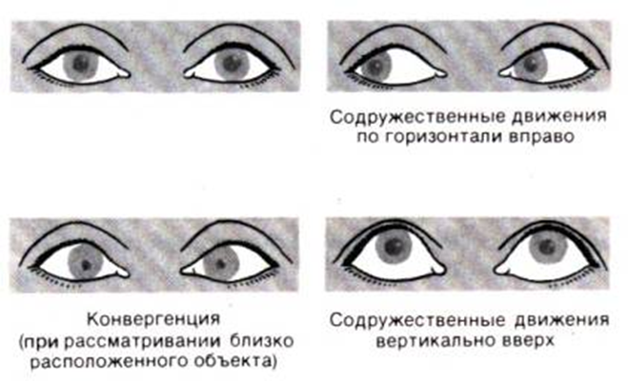
Зрительная сенсорная система
Вергентные движения: движения одного глаза примерно зеркально симметрично движению другого относительно систем координат головы. Если точка фиксации перемещается издали все ближе и ближе, два глаза совершают конвергентное движение. Дивергентное движение сопровождает перевод взгляда с ближнего предмета на дальний.

Slide 29
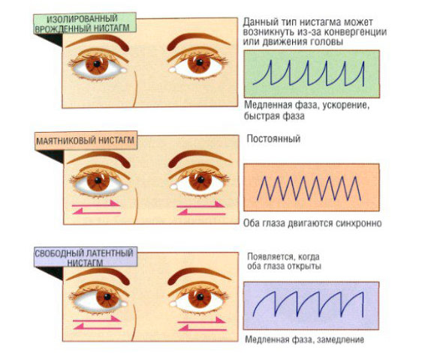
Зрительная сенсорная система
Физиологический нистагм
Даже в условиях, когда субъект пытается фиксировать взглядом неподвижный предмет, глазное яблоко продолжает осуществлять скачкообразные и другие движения (физиологический нистагм). Другими словами, нервно–мышечный аппарат глаза берёт на себя функцию удержания зрительного образа на сетчатке, так как попытка удержать зрительный образ неподвижно на сетчатке приводит к его исчезновению из поля зрения. Именно поэтому необходимость постоянного удержания объекта в поле зрения требует постоянного и быстрого смещения зрительного образа по сетчатке

Slide 30
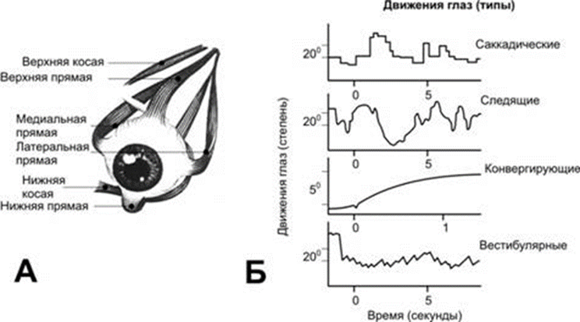
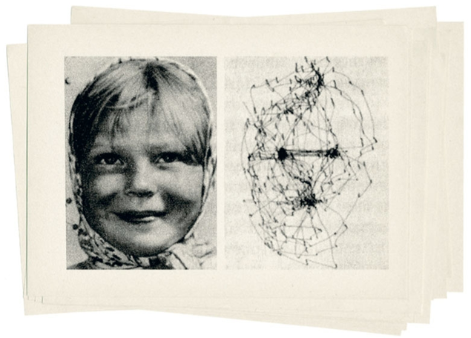
Зрительная сенсорная система
Типы движения глаз.
Саккады – неощущаемые быстрые скачки (в сотые доли секунды) глаза, прослеживающие контуры изображения. Саккадические движения поддерживают удержание изображения на сетчатке, что достигается периодическим смещением изображения по сетчатке, приводящим к активации новых фоторецепторов и новых ганглиозных клеток.
Плавные следящие движения глаза за движущимся объектом.
Конвергирующие движения – сведение зрительных осей навстречу друг другу при рассматривании объекта вблизи от наблюдателя. Каждый тип движений контролируется нервным аппаратом раздельно, но в конечном итоге все влияния заканчиваются на мотонейронах, иннервирующих наружные мышцы глаза.
Вестибулярные движения глаза – регулирующий механизм, появляющийся при возбуждении рецепторов полукружных каналов и поддерживающий фиксацию взора во время движений головы.

Slide 31
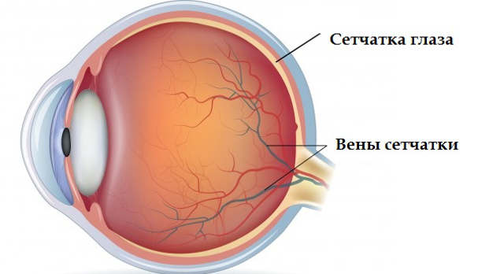
Зрительная сенсорная система
Рецепторный аппарат глаза (сетчатка)
Сетчатка по своему строению и происхождению представляет собой нервный центр, в котором происходит первичная обработка зрительных сигналов, преобразование их в нервные импульсы, передающиеся в головной мозг.
Внутренняя, чувствительная оболочка глаза – сетчатка – сенсорная, рецепторная часть зрительного анализатора. Она расположена между сосудистой оболочкой и стекловидным телом и представлена совокупностью рецепторных, нервных, глиальных и эпителиальных клеток.

Slide 32
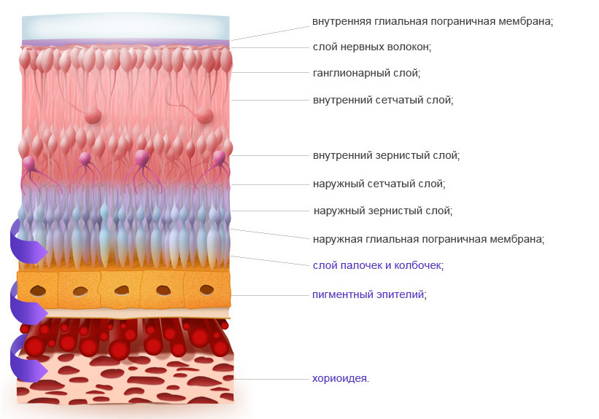
Зрительная сенсорная система
Сетчатка эмбриологически является частью мозга и состоит из 10 слоев: внутренней пограничной мембраны, слоя волокон зрительного нерва, слоя ганглиозных клеток, внутреннего плексиформного (сетчатого) слоя, внутреннего нуклеарного (ядерного) слоя, наружного плексиформного слоя, наружного нуклеарного слоя, наружной пограничной мембраны, слоя палочек и колбочек и пигментного эпителия.

Slide 33
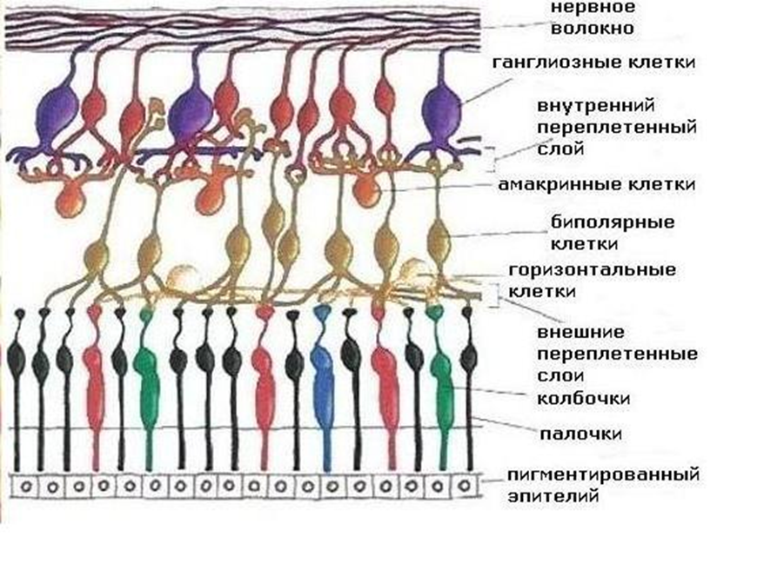
Зрительная сенсорная система
В сетчатке различают три иерархически организованных структуры:
-наружный нуклеарный слой, представленный ядрами фоторецепторов,
-внутренний слой, состоящий из биполяров
-слой ганглиозных нейроцитов.
Из отростков (аксонов) ганглиозных нейроцитов формируется зрительный нерв.

Slide 34
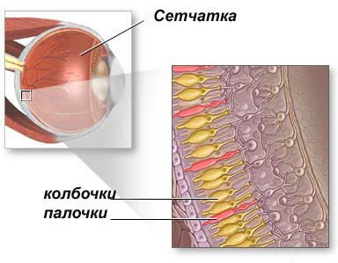
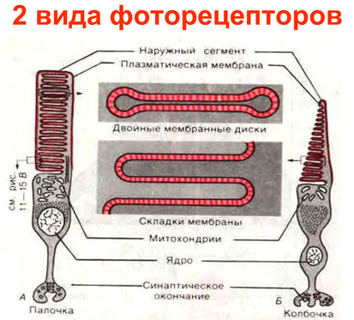
Зрительная сенсорная система
Фоторецепторы сетчатки делятся на два типа: ПАЛОЧКОВЫЕ И КОЛБОЧКОВЫЕ.
- Палочковые клетки являются рецепторами сумеречного (ночного зрения),
-Колбочковые клетки - фоторецепторы дневного зрения.

Slide 35
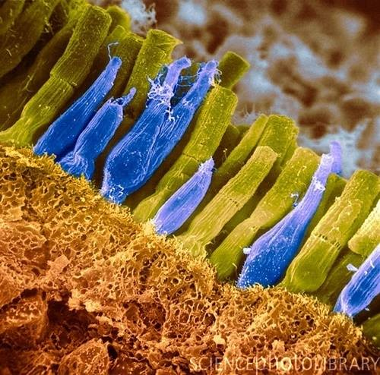
Зрительная сенсорная система
Механизмы восприятия и преобразования световых сигналов колбочками и палочками схожи. Основные отличия реагирования колбочек на световые воздействия связаны с их более низкой (~в 70 раз) фото чувствительностью по сравнению с палочками.
Фоторецепторы связаны между собой - электрическими (щелевыми) контактами. Эта связь избирательная: палочки связаны с палочками, а колбочки с колбочками.
Ответы от фоторецепторов сходятся на горизонтальные клетки, которые приводят к деполяризации в соседних колбочках возникает отрицательная обратная связь, которая повышает световой контраст.

Slide 36
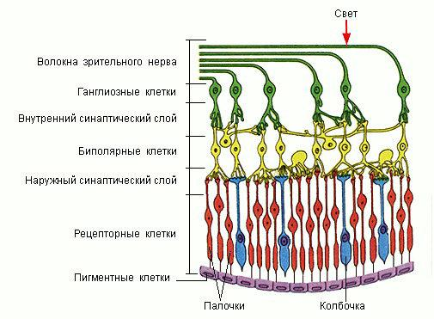
Зрительная сенсорная система
Наружный слой сетчатки – пигментный слой, образован одним рядом эпителиальных клеток, содержащих большое количество различных внутриклеточных органелл, включая меланосомы, придающие этому слою черный цвет.
Он содержит пигмент фусцин, этот пигмент, называют также экранирующим пигментом. Фусцин поглощает свет, препятствует его отражению и рассеиванию, что способствует четкости восприятия.

Slide 37
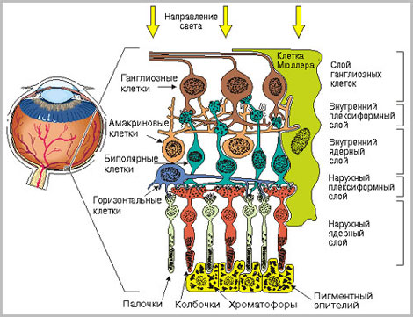
Зрительная сенсорная система
К слою пигментного эпителия изнутри примыкает слой фоторецепторов, которые своими светочувствительными члениками обращены в сторону, противоположную свету.
Основной функцией фоторецепторных клеток является поглощение световых сигналов в виде квантов света, преобразование переносимой ими информации в электрические потенциалы и передача их нейронам сетчатой оболочки.

Slide 38
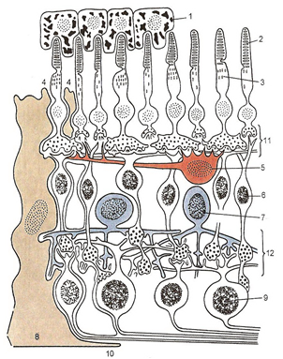
Зрительная сенсорная система
Существует три типа нейронов сетчатки – биполярные (6), горизонтальные (5) и амакриновые клетки (7). Биполярные клетки непосредственно связывают фоторецепторы с ганглиозными клетками (9), т.е. осуществляют передачу информации через сетчатку в вертикальном направлении. Горизонтальные и амакриновые клетки передают информацию по горизонтали
Синаптические связи в сетчатке (схема по Е.Бойкоту, Дж. Даулингу): 1 - пигментный слой; 2 - палочки; 3 - колбочки; 4 - зона расположения наружной пограничной мембраны; 5 - горизонтальные клетки; 6 - биполярные клетки; 7 - амакриновые клетки; 8 – глия (мюллерово волокно); 9 – ганглиозные клетки; 10 - зона расположения внутренней пограничной мембраны; 11 – синапсы между фоторецепторами, биполярными и горизонтальными нейронами в наружном сетчатом слое; 12 - синапсы между биполярными, амакриновыми и ганлиозными клетками во внутреннем сетчатом слое

Slide 39
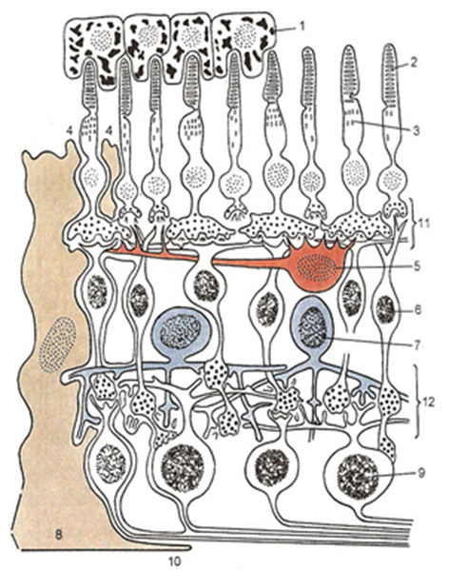
Зрительная сенсорная система
Биполярные клетки (6) занимают в сетчатке стратегическую позицию, поскольку все сигналы, возникающие в рецепторах поступающие к ганглиозным клеткам, должны пройти через них. Экспериментально было доказано, что биполярные клетки имеют рецептивные поля в которых выделяют центр и периферию.
Рецептивное поле - совокупность рецепторов, посылающих данному нейрону сигналы через один или большее число синапсов.

Slide 40
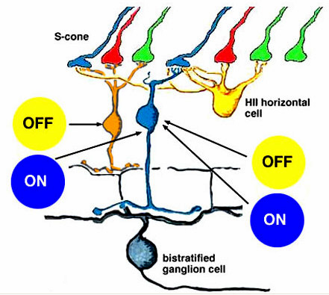
Зрительная сенсорная система
Переработка зрительной информации
Начиная с уровня биполярных клеток нейроны зрительной системы дифференцируются на две группы, противоположным образом реагирующие на освещение и затемнение:
1 - клетки, возбуждающиеся при освещении и тормозящиеся при затемнении - "on"-нейроны и
2 - клетки, возбуждающиеся при затемнении и тормозящиеся при освещении - "off"-нейроны.
Такое разделение сохраняется на всех уровнях зрительной системы, до коры включительно.
Это основной механизм восприятия зрительных образов: светлых объектов на темном фоне (возбуждаются on-нейроны) и темных объектов на светлом фоне (возбуждаются off-нейроны).

Slide 41
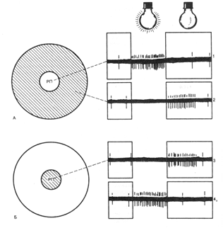
Зрительная сенсорная система
Тормозные зоны рецептивных полей заштрихованы. Показаны реакции на включение (1 и 4) и выключение (2 и 3) света при стимуляции световым пятном центра РП (1 и 3) и его периферии (2 и 4).
А - "on"-нейроны
Б - " off"-нейроны
В рецептивном поле ганглиозных клеток выделяют центр и переферию (оn-реакция), (off-реакция), (on-off-реакции).
1 - клетки, возбуждающиеся при освещении и тормозящиеся при затемнении "on"-нейроны
2 - клетки возбуждающиеся при затемнении и тормозящиеся при освещении - off-нейроны.
Антогонистическая организация РП ганглиозных полей обусловлена наличием 2-х путей проведения в сетчатке.
Концентрические рецептивные поля (РП) двух ганглиозных клеток.

Slide 42
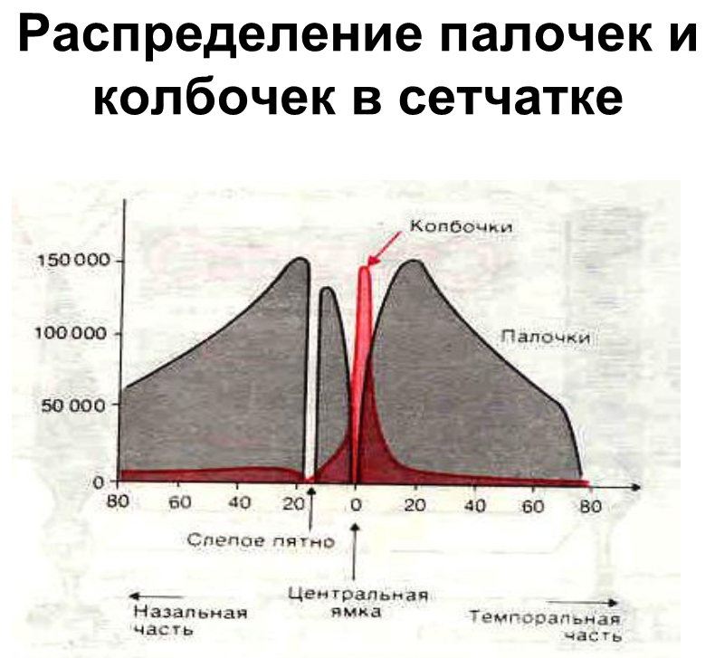
Зрительная сенсорная система

Slide 43
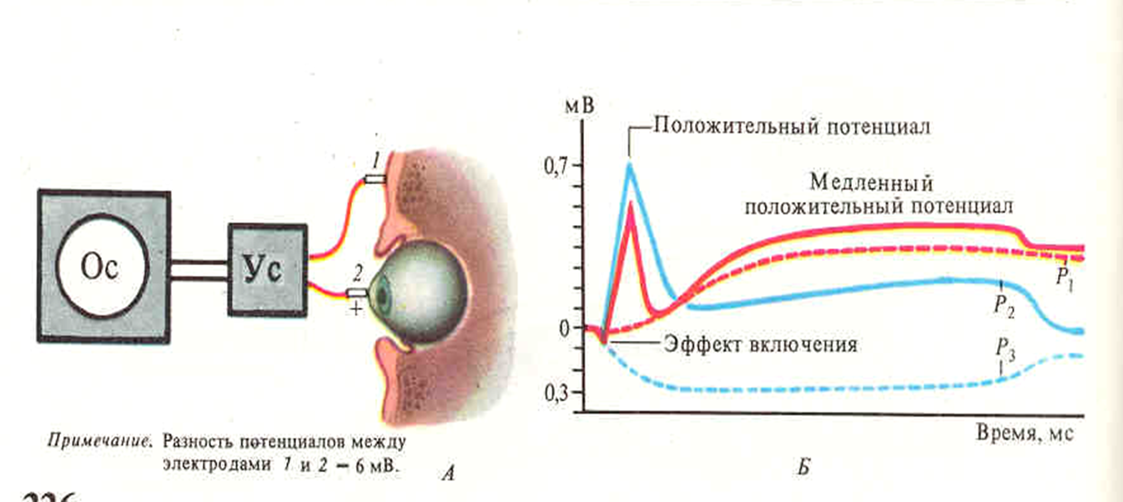
Зрительная сенсорная система
Электроретинограмма
ЭРГ представляет собой графическое отображение изменений биоэлектрической активности клеточных элементов сетчатки в ответ на световое раздражение. В фоторецепторах происходит трансформация световой энергии в нервное возбуждение. В рецепторах, а затем в нейронах сетчатки генерируется электрические потенциалы, возникающие при увеличении или уменьшении количества света.
Они могут быть зарегистрированы от целого глаза или же непосредственно от сетчатки. Для записи электроретинограммы один электрод помещают на поверхности роговой оболочки, а другой прикладывают к коже лица вблизи глаза или на мочке

Slide 44
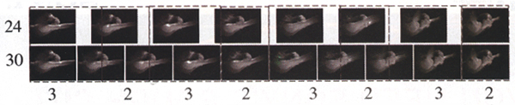
Зрительная сенсорная система
Критическая частота слияния мельканий
Глаз сохраняет следы световой стимуляции в течение некоторого времени (150–250 мс) после выключения света. Иными словами, глаз воспринимает прерывистый свет как непрерывный при определённых интервалах между вспышками. Минимальная частота следования световых стимулов, при которой происходит слияние отдельных ощущений мелькания в ощущение непрерывного света − критическая частота слияния мельканий (24 кадра в секунду). На этом явлении базируются телевидение и кино: человек не замечает промежутков между отдельными кадрами, так как зрительное ощущение от одного кадра ещё длится до появления другого. Тем самым создается иллюзия непрерывности изображения и его движения.

Slide 45

Зрительная сенсорная система
ПРОВОДНИКОВЫЕ И ЦЕНТРАЛЬНЫЕ ЗВЕНЬЯ ЗРИТЕЛЬНОГО АНАЛИЗАТОРА
Из сетчатки зрительная информация по волокнам зрительного нерва устремляется в мозг. Зрительная информация передается в мозг через аксоны ганглиозных клеток сетчатки, которые образуют зрительный нерв. Правый и левый зрительные нервы сливаются у основания черепа и образуют хиазму. Здесь часть волокон каждого зрительного нерва переходит на противоположную от своего глаза. В результате в правом таламусе оканчиваются волокна от правых половин каждого глаза в левом от левых.
Зрительный тракт приводит к первым зрительным станциям латеральным коленчатым телам и верхним бугоркам четверохолмия. Их аксоны проходят через заднюю часть внутренней капсулы, образуя в белом веществе полушарий мозга зрительную лучистость и заканчиваются в коре затылочной доли мозга по краям шпорной борозды. Края шпорной борозды является корковым концом зрительного анализатора.

Slide 46


Зрительная сенсорная система
ЦВЕТОВОЕ ЗРЕНИЕ
Человек может различать примерно 7 миллионов различных цветовых оттенков. Все многообразие зрительных ощущений может быть разделено на две группы:
1 - ахраматическое - восприятие белого, черного, серого цвета от самого светлого до самого темного
2 - хроматическое - восприятие всех цветов.

Slide 47

Зрительная сенсорная система
ЦВЕТОВОЙ тон определяется длиной волны излучения.
НАСЫЩЕННОСТЬ – качество, под которым понимают интенсивность цветового тона, слабую или сильную окрашенность.
СВЕТЛОТУ - характеризуют как безразмерную величину, используемую для количественной оценки различий между световыми ощущениями от двух смежных одноцветных поверхностей.

Slide 48


Зрительная сенсорная система
ТЕОРИИ ЦВЕТООЩУЩЕНИЯ
Цветовосприятие – функция колбочек. Наибольшим признанием пользуется трехкомпонентная теория механизма восприятия цветов (теория Ломоносова – Юнга (Янг) - Гельмгольца). Согласно этой теории в сетчатке глаза размещены три различных типа колбочек, из которых каждый обладает совершенно определенной спектральной чувствительностью.

Slide 49

Зрительная сенсорная система
Другая теория - теории оппонентных цветов, предложенной Эвальдом Герингом в ХIХ веке .
Для доказательства использовался метод микроспектрофотометрических изменений одиночных колбочек. Геринг предположил, что имеются четыре основных цвета красный, желтый, зеленый и синий - и что они попарно связаны с помощью двух антагонистических механизмов-зелено-красного механизма и желто-синего механизма.
Предполагается такой же механизм для ахроматических дополнительных цветов белого и черного. Из-за полярного характера восприятия этих цветов Геринг назвал эти цветовые пары «оппонентыми цветами».

Slide 50

Зрительная сенсорная система
В настоящее время признаются обе теории - так как при использовании микроэлектродных отведений было доказано, что импульсы в ганглиозных клетках могут возникать в следующих случаях (при действии любого света (доминаторы) и при освещении только одни светом (модуляторы).
Установлено 7 типов модуляторов оптимально реагирующих на свет с разной длиной волны (от 400 до 600 нм).

Slide 51

Зрительная сенсорная система
ПЕРИФЕРИЧЕСКОЕ ЗРЕНИЕ
Периферическое зрение - функция остальных отделов сетчатки, кроме желтого пятна. Периферическое зрение определяется полем зрения пространством, видимым глазом при условиях неподвижной фиксации глаза и головы. Большое значение в клинике имеет исследование поля зрения, ибо многие заболевания зрительного анализатора и центральной нервной системы сопровождаются его изменениями, своей характеристикой помогающими ранней диагностике, изучению динамики процесса и определению ее прогноза.

Slide 52


Зрительная сенсорная система
Методы определения поля зрения:
Контрольный способ Дондерса;
Кампиметрия - исследование поля зрения на плоскости (Грефе, 1855г.)
Периметрия - проекция поля зрения на сферическую поверхность.

Slide 53

Зрительная сенсорная система
ДАЛЬТОНИЗМ
Цветовая слепота - дальтонизация.
Частично было описано в конце ХVIII века физиком Д. Дальтоном.

Slide 54


Зрительная сенсорная система
Существует три разновидности дальтонизма: каждая из них характеризуется отсутствием восприятия одного из трех основных цветов.
1. Протанопия - не воспринимается красный цвет, красноспелые, сине-голубые лучи кажутся им бесцветными.
2. Дейтеранопия - зеленый, не отличают зеленые цвета от темно-красного и голубого.
3. Тританопия - не воспринимает лучи синего и фиолетового цвета. Встречается редко.

Slide 55

БЛАГОДАРЮ ЗА ВНИМАНИЕ !

